Slide 1
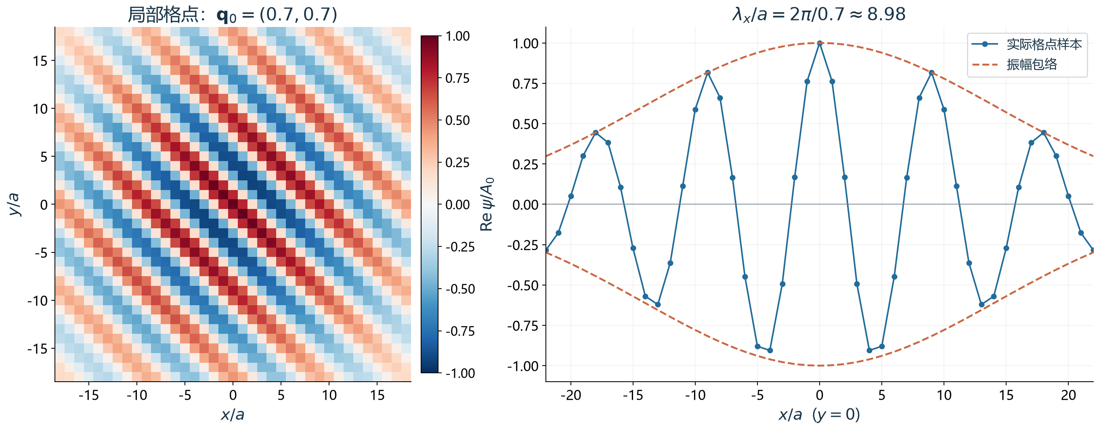
二维铁磁体中的单磁子传播
交换作用、色散与波包的移动和展宽
中期报告 原理 PDF 与实际格点传播模拟
01
Notes:
固定初始相位并去除E_F公共相位。主波场采用512×512周期盒、初始概率RMS宽度10a。左侧局部图和右侧真实格点样本表现振幅波峰波谷，N改变盒长而不是晶格常数。
来源：中期报告 原理 PDF 与实际格点传播模拟
原理PDF：C:/Users/xuanm/Desktop/optics/Note/single_magnon_derivation/main.pdf
模拟源：C:/Users/xuanm/Desktop/optics/figures/midterm-report/
波场说明：τ=0，q₀=(0.7,0.7)，σ=10a。左图逐格显示振幅实部；右图每个圆点是一个实际格点，连线只帮助读图。沿 x 每个载波周期约9个格点，二维波峰沿对角方向排列。增大 N 扩大周期盒，并不改变格距或每个波长的采样数；波的可见度来自选取合适局部视窗并画出相位敏感振幅。

Slide 2



库仑交换、能级分裂与自旋耦合
固定轨道，各有一个电子。矩阵基底：↑↑、↑↓、↓↑、↓↓。
J = 2K
K > 0 时三重态更低；去掉共同能量常数后，得到铁磁 Heisenberg 交换。
原理 PDF 第 1–3 页，式 (2)、(3)、(11)、(14)、(20)
02
Notes:
固定正交轨道a,b，各占据一个电子；只保留直接库仑交换。矩阵基底依次为↑↑、↑↓、↓↑、↓↓。反平行积态的对称与反对称组合给出D−K和D+K。矩阵匹配得到J=2K。
来源：原理 PDF 第 1–3 页，式 (2)、(3)、(11)、(14)、(20)
原理PDF：C:/Users/xuanm/Desktop/optics/Note/single_magnon_derivation/main.pdf
模拟源：C:/Users/xuanm/Desktop/optics/figures/midterm-report/

Slide 3





晶格模型与单翻转子空间
左图为局部模型示意；数值波场保留全部格点。
单翻转态的叠加始终留在同一子空间，能够精确计算其概率振幅。
原理 PDF 第 3–4 页，式 (22)、(25)、(26)、(29) A01 局部示意
03
Notes:
图中5×5只是局部交换晶格示意，中心额外标出单翻转。全极化基态所有自旋沿+x。单翻转空间在H作用下精确闭合。每条键计一次。
来源：原理 PDF 第 3–4 页，式 (22)、(25)、(26)、(29) A01 局部示意
原理PDF：C:/Users/xuanm/Desktop/optics/Note/single_magnon_derivation/main.pdf
模拟源：C:/Users/xuanm/Desktop/optics/figures/midterm-report/

Slide 4



运动方程与单磁子色散
最近邻位移只产生相位因子。
两个相反方向合并成为余弦项。
相对基态的激发能决定传播；共同的基态能量仅改变整体相位。
原理 PDF 第 4–5 页，式 (28)、(35)–(39) 本页沿用 ℏ = 1
04
Notes:
每条含翻转的键产生−Jij/2的相邻位置振幅。平面波移动一个格点只改变相位。正反方向指数相加为2cos，得到余弦色散。
来源：原理 PDF 第 4–5 页，式 (28)、(35)–(39) 本页沿用 ℏ = 1
原理PDF：C:/Users/xuanm/Desktop/optics/Note/single_magnon_derivation/main.pdf
模拟源：C:/Users/xuanm/Desktop/optics/figures/midterm-report/

Slide 5

色散的斜率决定群速度
e = ε/Jₓ
q = ka
τ = Jₓt/ℏ
u = ℏv/(Jₓa)
u = (sin qₓ, η sin qᵧ)
速度与方向
群速度是色散的梯度。
η 改变 y 向传播速度。
带宽与长波极限
η = 1 时带宽为 4Jₓ。
小波矢附近近似抛物面。
有限频宽波包的精确质心速度由整个频谱加权平均。
色散 ε/Jₓ = 1−cos qₓ+η(1−cos qᵧ)，q = ka，η = Jᵧ/Jₓ
05
Notes:
图为沿x轴的能量与群速度。空间各向异性使uy=eta sin qy，群速度一般不平行于q。单点激发包含整个能带，不能用单一箭头描述。
来源：色散 ε/Jₓ = 1−cos qₓ+η(1−cos qᵧ)，q = ka，η = Jᵧ/Jₓ
原理PDF：C:/Users/xuanm/Desktop/optics/Note/single_magnon_derivation/main.pdf
模拟源：C:/Users/xuanm/Desktop/optics/figures/midterm-report/

Slide 6
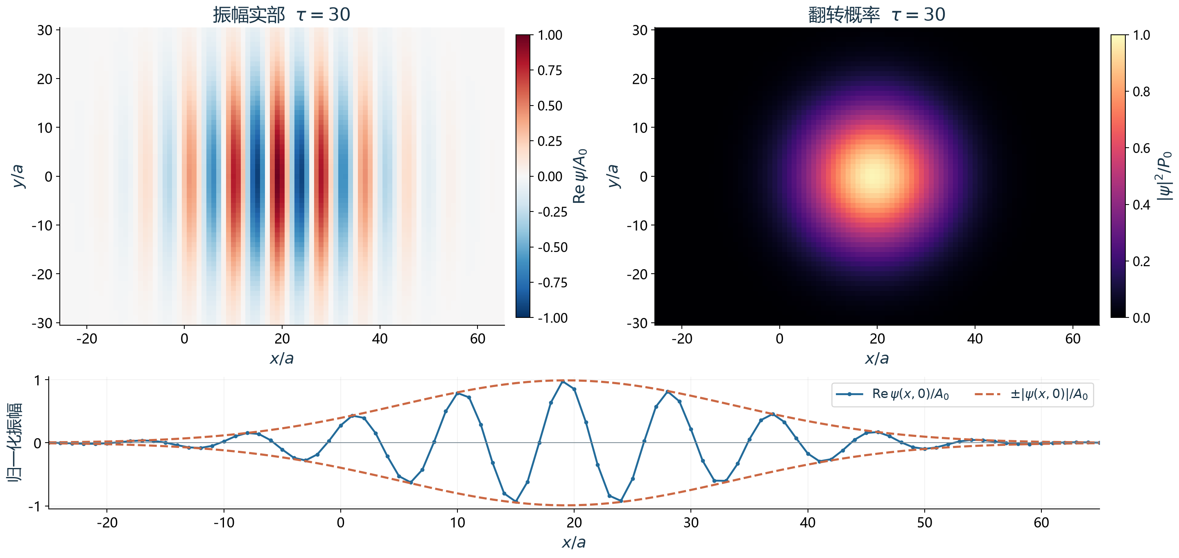
同一个波包：振幅波纹与概率包络
ψ = exp(i
E
F
t/ℏ)c
A₀ = max|ψ(0)|，P₀ = A₀²
Reψ 用于显示波纹，P 用于概率观测；固定单磁子态的横向自旋均值为零。
新波场 W01 512×512，初始 RMS 宽度 10a，q₀=(0.7,0)，τ=30
06
Notes:
采用psi=e^{iE_Ft/hbar}c去掉共同基态相位，固定初始相位且不逐帧重定相位。Repsi是此约定下的概率振幅实部，不是固定单磁子数态的横向自旋期望。|psi|²是翻转概率。A0=max|psi(0)|,P0=A0²固定。
来源：新波场 W01 512×512，初始 RMS 宽度 10a，q₀=(0.7,0)，τ=30
原理PDF：C:/Users/xuanm/Desktop/optics/Note/single_magnon_derivation/main.pdf
模拟源：C:/Users/xuanm/Desktop/optics/figures/midterm-report/
波场说明：N=512，σ=10a，q₀=(0.7,0)，η=1，τ=30。上方为同一复振幅的实部与模方；下方取 y=0 的实际格点截线。实部显出波峰和波谷，概率显示包络。A₀=max|ψ(0)|、P₀=A₀²；色标固定，未逐帧归一化。Reψ 依赖固定相位约定，不表示固定单磁子态的横向自旋期望。

Slide 7
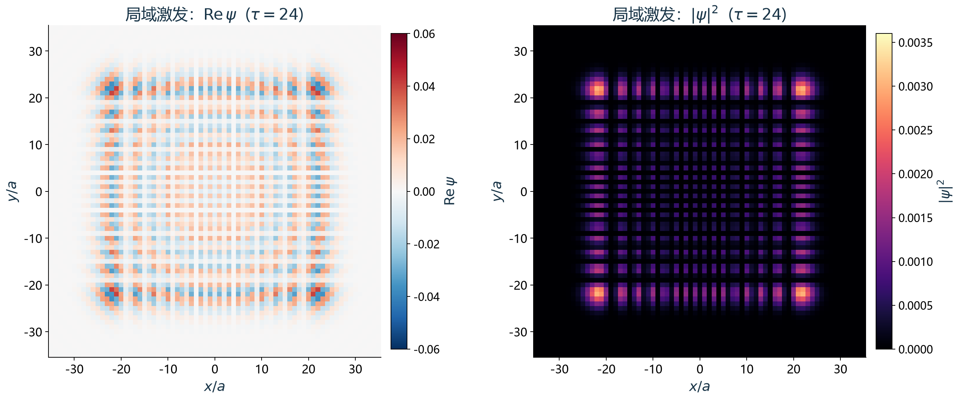
单点激发形成多波矢干涉
单点初态
相干展开
ψₘₙ(0)=δₘ₀δₙ₀。
各个波矢共同参与传播。
不同路径的振幅相加，
在空间中形成条纹与旁瓣。
新波场 W04 单点翻转，η = 1，τ = 24
07
Notes:
单点在波矢空间中权重均匀，含整个能带。热图显示实际格点，无连续插值。实部可正可负而概率非负。Bessel传播核可独立验证单点演化。
来源：新波场 W04 单点翻转，η = 1，τ = 24
原理PDF：C:/Users/xuanm/Desktop/optics/Note/single_magnon_derivation/main.pdf
模拟源：C:/Users/xuanm/Desktop/optics/figures/midterm-report/
波场说明：初态 ψₘₙ(0)=δₘ₀δₙ₀，η=1，N=512，τ=24。图示实际格点的振幅实部与翻转概率。两者直接使用原数值；指定色标范围为 Reψ∈[−0.06,0.06]、P∈[0,0.0036]，无归一化缩放。干涉结构是全布里渊区模式相干叠加的结果，不能用一个中心波矢的群速度解释全部细节。

Slide 8

传播前沿与弹道展宽
主要前沿：|x|/a ≈ τ
σₓ/a = τ/√2；σᵧ/a = ητ/√2
概率宽度与时间成正比；主要前沿和 RMS 宽度是不同的传播尺度。
单点初态 B07、B09 左图 η=1，右图 η=1、0.3、0
08
Notes:
Px为对y求和的边际概率。最大群速度给出主要前沿|x|/a约tau；尾部不严格为零。RMS_x/a=tau/sqrt2，RMS_y/a=eta*tau/sqrt2。原有256与512格点盒比较已验证。
来源：单点初态 B07、B09 左图 η=1，右图 η=1、0.3、0
原理PDF：C:/Users/xuanm/Desktop/optics/Note/single_magnon_derivation/main.pdf
模拟源：C:/Users/xuanm/Desktop/optics/figures/midterm-report/

Slide 9

Gaussian 包络、频宽与载波周期
ψ(r,0) ∝ exp[−(x²+y²)/(4σ²)] exp(i k₀·r)
本组主波场：σ=10a，q₀=(0.7,0)，沿 x 每个周期约含 9 个格点。
较宽包络容纳更多载波周期；局部视窗与完整格点展示让波峰波谷可辨。
C02 图例中的宽度数值为 σ/a；新波场主要采用 σ=10a
09
Notes:
这里sigma为物理位置概率的RMS宽度，初态振幅exp[-(x²+y²)/(4sigma²)] exp(ik0.r)。q0=k0a，主波场q0=(.7,0)，沿x周期2pi/.7约8.98a。N只改变盒长，不改变a。
来源：C02 图例中的宽度数值为 σ/a；新波场主要采用 σ=10a
原理PDF：C:/Users/xuanm/Desktop/optics/Note/single_magnon_derivation/main.pdf
模拟源：C:/Users/xuanm/Desktop/optics/figures/midterm-report/

Slide 10
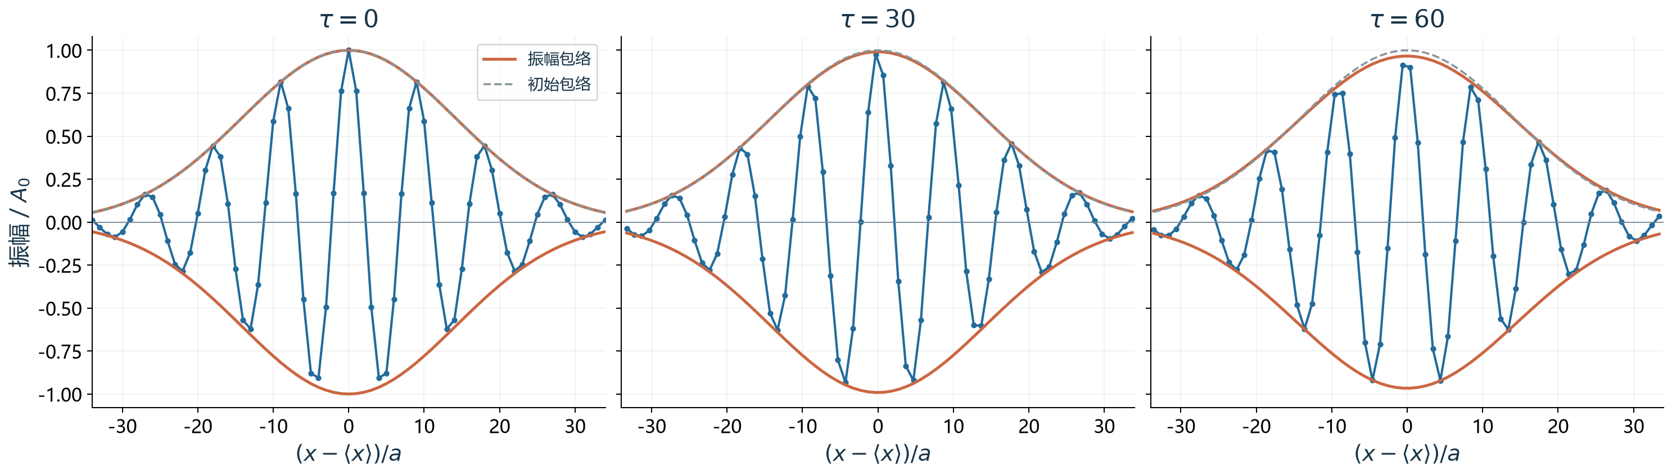
波纹与包络在共动坐标中的变化
蓝线为 Reψ，橙色实线为当前包络，灰色虚线为初始包络。
载波波峰与概率质心不必同速；传播位置与展宽应由概率分布度量。
新波场 W03 σ=10a，q₀=(0.7,0)，τ=0、30、60
10
Notes:
仅在横坐标减去实际概率质心，没有逐帧旋转复相位。载波相位与包络运动是不同概念，质心位移从P计算。截线显示实际格点样本与包络。
来源：新波场 W03 σ=10a，q₀=(0.7,0)，τ=0、30、60
原理PDF：C:/Users/xuanm/Desktop/optics/Note/single_magnon_derivation/main.pdf
模拟源：C:/Users/xuanm/Desktop/optics/figures/midterm-report/
波场说明：q₀=(0.7,0)，σ=10a，η=1；取 y=0 的真实格点数据，以 x−〈x〉作横坐标，并未空间插值或逐帧重定相位。蓝线为 Reψ/A₀，橙线为 ±|ψ|/A₀，灰虚线为初始正包络。共动坐标消去质心平移，但仍能看见载波相位变化及有限展宽。

Slide 11
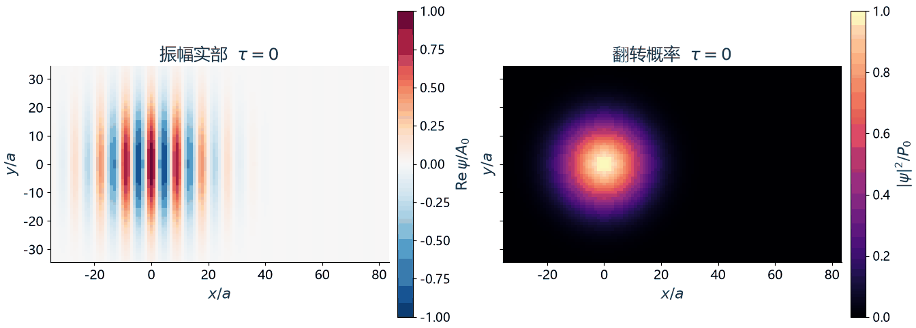
载波传播与概率质心运动
谱平均速度 ūₓ = 0.643413
τ=60 时 〈x〉=38.6048a
动画同时展示 Reψ 和 P，定量位移使用 P 的质心。
新波场 W07 σ=10a，q₀=(0.7,0)，η=1
11
Notes:
GIF含61个真实演化时刻，固定色标与坐标。右侧质心轨迹来自新512格点模型保存的概率矩。平均速度.643412918，与sin(.7)=.644217687的差来自有限频宽。
来源：新波场 W07 σ=10a，q₀=(0.7,0)，η=1
原理PDF：C:/Users/xuanm/Desktop/optics/Note/single_magnon_derivation/main.pdf
模拟源：C:/Users/xuanm/Desktop/optics/figures/midterm-report/
波场说明：N=512，q₀=(0.7,0)，σ=10a，η=1，τ=0…60。两图是同一复态，色标分别为固定 Reψ/A₀∈[−1,1]、P/P₀∈[0,1]。无逐帧归一化、无相位重置、无热图插值。

Slide 12

初始宽度如何影响展宽
初始 RMS 宽度/a | 3 | 6 | 10
σₓ(60)/σₓ(0) | 2.718 | 1.185 | 1.026
更窄频谱通常带来更小的相对展宽，同时需要更大的初始空间范围。
q₀=(0.7,0)，η=1 左：σ=4a；右：σ=3a、6a、10a
12
Notes:
左图是原有sigma4a的共动边际，右图比较3a/6a/10a的相对RMS宽度。初始空间资源不同，应把结果解释为频宽规律，不是同资源性能排名。
来源：q₀=(0.7,0)，η=1 左：σ=4a；右：σ=3a、6a、10a
原理PDF：C:/Users/xuanm/Desktop/optics/Note/single_magnon_derivation/main.pdf
模拟源：C:/Users/xuanm/Desktop/optics/figures/midterm-report/

Slide 13
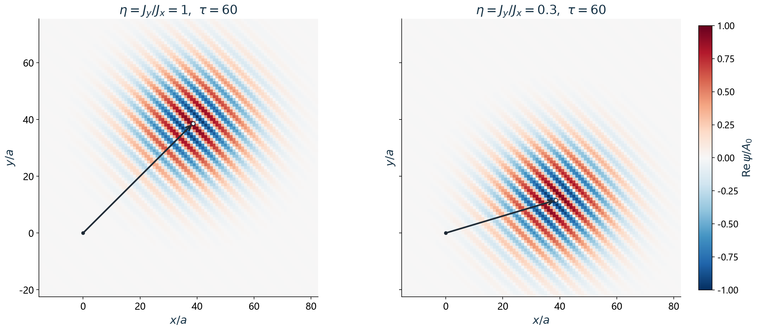
各向异性改变波包的传播方向
相同载波方向 45°；包络传播方向随 η 从 45° 改变到 16.70°。
中心附近，条纹法线近似平行 q₀；包络轨迹由谱平均群速度决定。
新波场 W05 σ=10a，q₀=(0.7,0.7)，τ=60
13
Notes:
波矢的方向都是45度，但平均群速度方向分别45度和arctan(.3)=16.699度。深色箭头表示实际概率质心位移。Repsi只作波纹显示，不能把条纹法线直接当作各向异性下的群速度方向。
来源：新波场 W05 σ=10a，q₀=(0.7,0.7)，τ=60
原理PDF：C:/Users/xuanm/Desktop/optics/Note/single_magnon_derivation/main.pdf
模拟源：C:/Users/xuanm/Desktop/optics/figures/midterm-report/
波场说明：两图均为 q₀=(0.7,0.7)、σ=10a、τ=60。仅改变 η=Jᵧ/Jₓ：左1，右0.3；箭头从初始中心指向此刻概率质心。同一固定振幅色标。各向异性改变 y 方向群速度，载波相位法线方向与群速度方向因此一般不重合。

Slide 14
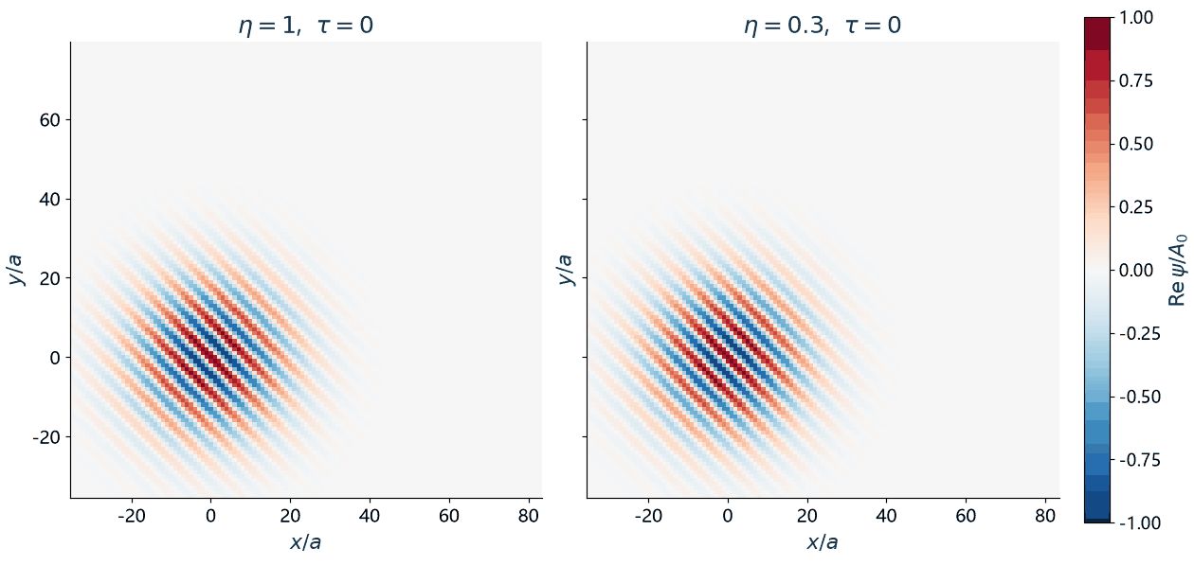
方向变化的动态与定量对照
τ=60：
η=1：〈y〉=38.6048a
η=0.3：〈y〉=11.5814a
降低 y 向交换会减小 y 向位移；它不改变初始载波的波矢方向。
新波场 W08 η=1 与 0.3，σ=10a，q₀=(0.7,0.7)
14
Notes:
两组初态相同，只有Jy改变。动画使用固定实部色标，未逐帧峰值归一化。y质心来自保存的概率分布，tau60分别38.6048a和11.5814a。
来源：新波场 W08 η=1 与 0.3，σ=10a，q₀=(0.7,0.7)
原理PDF：C:/Users/xuanm/Desktop/optics/Note/single_magnon_derivation/main.pdf
模拟源：C:/Users/xuanm/Desktop/optics/figures/midterm-report/
波场说明：两侧均 q₀=(0.7,0.7)、σ=10a，分别 η=1 与0.3；τ=0…60。固定初始峰值 A₀，统一色标 Reψ/A₀∈[−1,1]。热图严格取实际格点值；未改变格距。

Slide 15

展宽来自速度差与相对相位积累
Var[n(τ)] = Var[n(0)] + τ² Var(u)
n=x/a，逐方向使用。该式适用于初始位置—速度协方差为零的 Gaussian。
各模式权重不变，相对相位仍改变实空间轮廓；动力学本身保持线性。
C12：σ=4a 的相位示例 e=ε/Jₓ，τ=Jₓt/ℏ
15
Notes:
左图谱概率保持不变，右图扣去常数与线性平移相位后仍有高阶残差。无啁啾Gaussian的初始位置-速度协方差为零，方差律成立；一般初态还要加协方差项。
来源：C12：σ=4a 的相位示例 e=ε/Jₓ，τ=Jₓt/ℏ
原理PDF：C:/Users/xuanm/Desktop/optics/Note/single_magnon_derivation/main.pdf
模拟源：C:/Users/xuanm/Desktop/optics/figures/midterm-report/

Slide 16
零二阶曲率点的有限时间保形探索
∂²e/∂qₓ² = cos qₓ，∂²e/∂qᵧ² = η cos qᵧ
F = |〈ψ平移参考 | ψ(τ)〉|²，包含相对相位变化。
τ=60：普通中心 F=0.3823；零曲率点 F=0.9771。
二阶项消失可以减慢形变，高阶色散仍限制可用的保形时间。
C13 两组初始 RMS 宽度均为 3a，η=1
16
Notes:
普通中心(.7,.7)与(pi/2,pi/2)同初宽比较。F是与按各自平均速度平移的初态的复态重合模平方，含相对相位差。二阶曲率cos q=0仍留三阶色散，不能宣称永久保形。
来源：C13 两组初始 RMS 宽度均为 3a，η=1
原理PDF：C:/Users/xuanm/Desktop/optics/Note/single_magnon_derivation/main.pdf
模拟源：C:/Users/xuanm/Desktop/optics/figures/midterm-report/

Slide 17
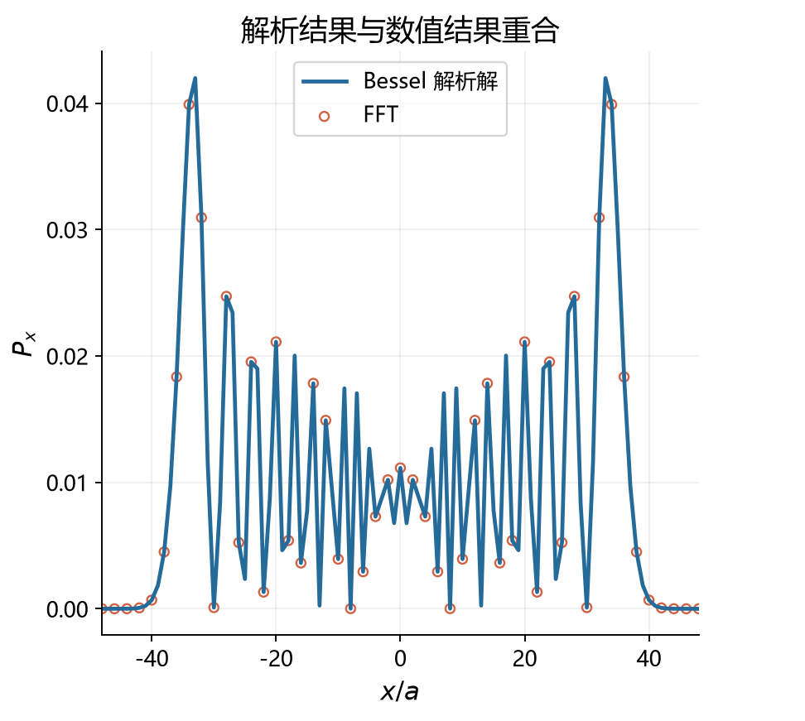
数值结果的独立核验
新增波场检查 | 最大误差
归一化 | 1.33×10⁻¹⁵
512→1024 末态振幅 | L∞ < 5.82×10⁻¹⁷
点激发 Bessel 振幅 | L∞ ≈ 2.10×10⁻¹⁶
真实格点直接显示，无连续插值。
固定色标与相位约定，全程不按峰值重标度。
扩大盒、独立传播核与概率矩共同检查当前模型和时间范围内的计算。
左：B13 解析核对照 右：新增密集波场 checks.json
17
Notes:
左图是原有FFT与Bessel核比较。右表使用新增512波场的实际误差记录，N512到1024是相同a下的扩大盒检查。N增加不改变载波每波长格点数。
来源：左：B13 解析核对照 右：新增密集波场 checks.json
原理PDF：C:/Users/xuanm/Desktop/optics/Note/single_magnon_derivation/main.pdf
模拟源：C:/Users/xuanm/Desktop/optics/figures/midterm-report/

Slide 18
物理认识与后续研究
原理与证据 | 物理认识
库仑矩阵与 J=2K | 交换作用耦合相邻翻转位置
余弦色散与群速度 | 色散斜率控制运动方向与速度
Reψ、概率和共动剖面 | 载波波纹、质心移动和包络展宽可以分别观察
等初宽的零曲率对照 | 有限时间形变减弱，高阶残差仍然存在
下一步
适用范围
以给定初始宽度为约束，比较保形距离与高阶色散。
均匀晶格、单磁子、零外场、无耗散；材料实现仍需具体参数。
理论：原理 PDF 第 1–5 页 模拟：A/B/C 与 dense-wave 数据
18
Notes:
本报告仅建立均匀、零外场、无耗散、单磁子模型中的传播图像。真实材料参数、阻尼以及多磁子相互作用需要后续扩展。当前零曲率结论是有限时间效果。
来源：理论：原理 PDF 第 1–5 页 模拟：A/B/C 与 dense-wave 数据
原理PDF：C:/Users/xuanm/Desktop/optics/Note/single_magnon_derivation/main.pdf
模拟源：C:/Users/xuanm/Desktop/optics/figures/midterm-report/

